Slide 1






Slide 2









Mẹ tớ sắp về rồi, các bạn hãy cùng tớ dọn dẹp đồ chơi nhé!

Slide 3



Các em hãy giúp bạn nhỏ dọn dẹp đồ chơi thật ngay ngắn và gọn gàng bằng cách trả lời đúng các câu hỏi nhé!
Học tiếp
Notes:
Thầy cô chọn vào món đồ để đến câu hỏi tương ứng
Kick vào sọt để đến slide cuối cùng.

Slide 4






Đặc điểm phát triển cơ thể tuổi dậy thì:
Tăng nhanh về chiều cao.
Mọc đủ răng sữa.
Phát triển nhanh về ngôn ngữ.
Notes:
Kick vào đáp án sẽ hiện kết quả.
Kick vào sọt rác để trở với slide câu hỏi

Slide 5
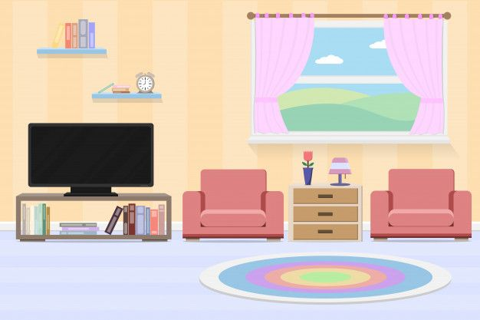
Đâu là việc em nên làm để chăm sóc, bảo vệ sức khoẻ tuổi dậy thì.
Ăn nhiều đồ chiên rán
Chỉ ăn món ăn mình yêu thích
Ăn đủ chất, đa dạng thức ăn khác nhau.
Notes:
Kick vào đáp án sẽ hiện kết quả.
Kick vào sọt rác để trở về với slide câu hỏi

Slide 6
Đâu là việc em không nên làm để chăm sóc, bảo vệ sức khoẻ tuổi dậy thì.
Chơi cầu lông, đá cầu, đu xà, tưới cây
Ăn uống đầy đủ dưỡng chất
Ăn kiêng/ăn ít để không bị béo
Notes:
Kick vào đáp án sẽ hiện kết quả.
Kick vào sọt rác để trở về với slide câu hỏi

Slide 7





Thứ … ngày … tháng … năm …

Slide 8


Slide 9


Hoạt động 1: Sự cần thiết phải giữ vệ sinh cơ thể ở tuổi dậy thì.

Slide 10
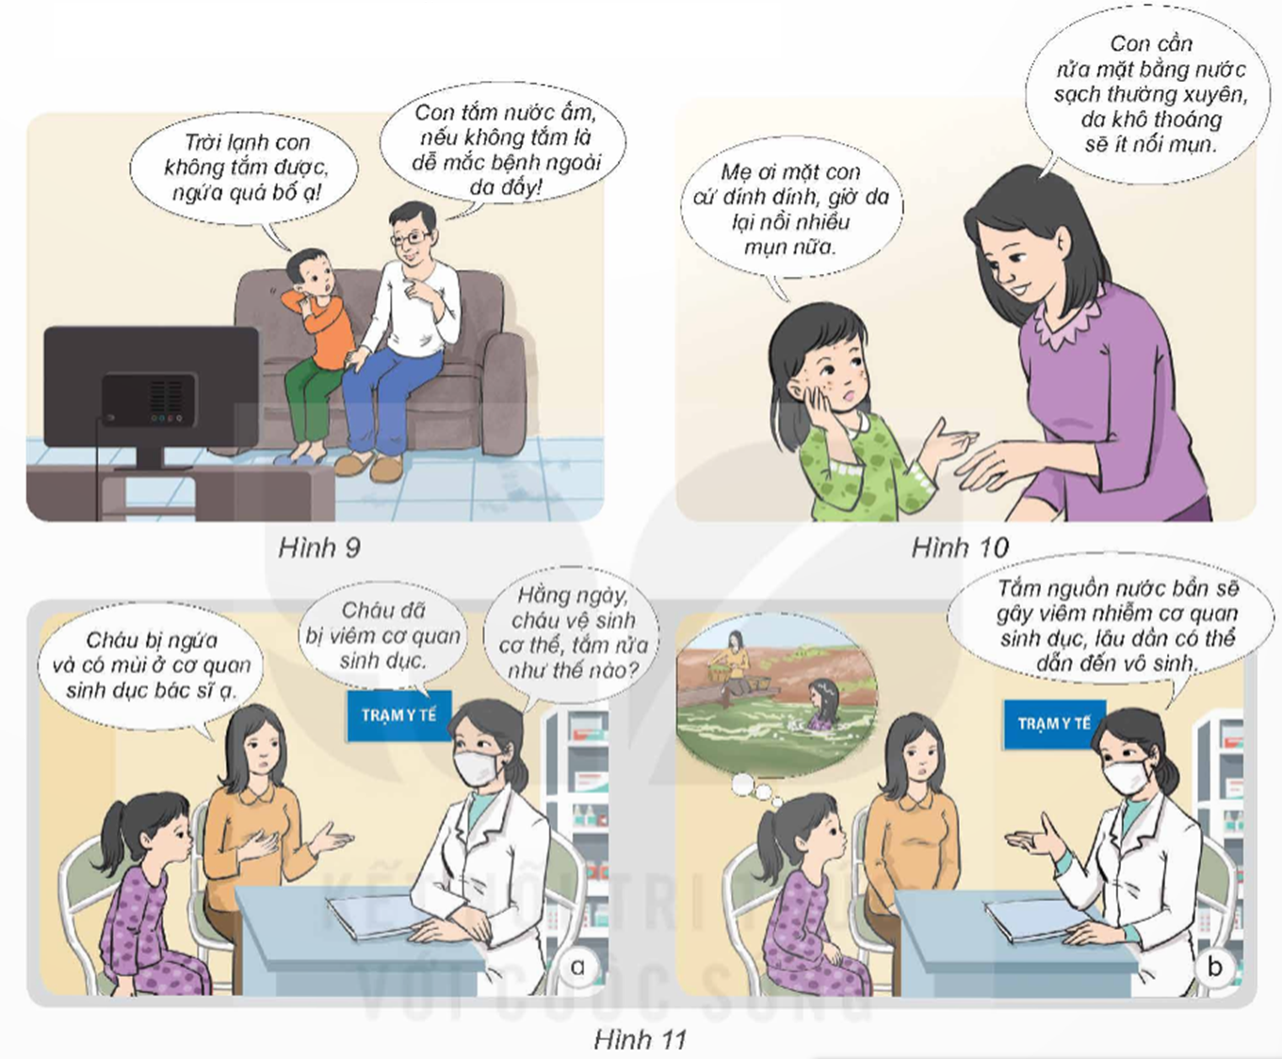
Quan sát hình 9 đến hình 11 và cho biết:
- Các bạn trong hình đang gặp vấn đề gì?
- Các bạn cần làm gì? Ý nghĩa của việc làm đó.

Slide 11


Slide 12
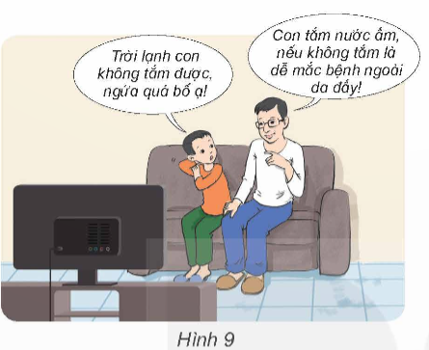
Hình 9: vấn đề ngứa da do không tắm.
Việc cần làm tắm rửa thường xuyên bằng nước ấm, nơi kín gió.
Ý nghĩa da (cơ thể) sạch sẽ da thông thoáng không bị ngứa.

Slide 13
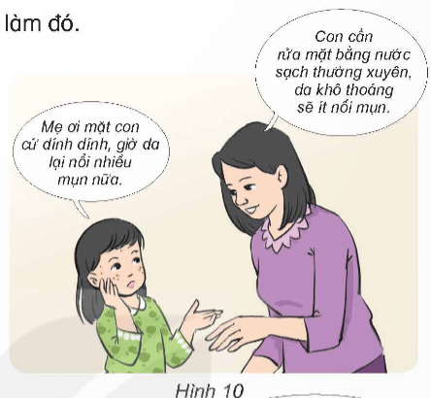
Hình 10: Da mặt dính nổi mụn đỏ, vệ sinh da mặt chưa phù hợp.
→ Việc cần làm rữa mặt với nước sạch sẽ thường xuyên, ít nhất 2 lần/ngày.
→ Ý nghĩa sạch chất nhờn trên da không gây tắc lỗ chân lông.

Slide 14
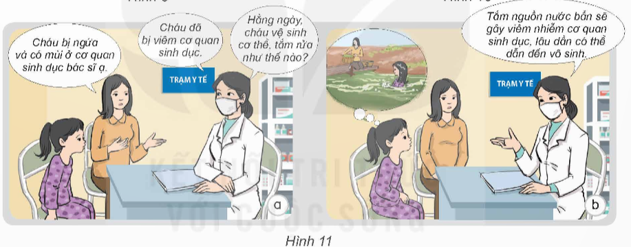
Hình 11: vấn đề ngứa xuất hiện mùi khác lạ do bị viêm cơ quan sinh dục.
→ Việc cần làm tắm rửa bằng nguồn nước sạch, vệ sinh cơ quan sinh dục, thay quần áo lót hàng ngày, cơ quan sinh dục luôn khô thoáng, phòng tránh viêm nhiễm, hạn chế vi khuẩn.

Slide 15

Chia sẻ những tác hại của việc không thường xuyên giữ vệ sinh cơ thể.

Slide 16


Nếu không thường xuyên giữ vệ sinh cơ thể sẽ có những tác hại rất lớn đối với cơ thể, đó là: Làm cho cơ thể khó chịu gây cho chúng ta cảm giác mệt mỏi, có mùi khó chịu, dễ mắc các bệnh viêm nhiễm, lâu ngày sẽ mắc các bệnh mãn tính.

Slide 17



Thảo luận và giải thích vì sao cần:
- Thường xuyên rửa mặt, tắm và gội đầu bằng nước sạch.
- Thường xuyên giữ vệ sinh cơ thể, đặc biệt ở tuổi dậy thì.

Slide 18









Thường xuyên rửa mặt, tắm và gội đầu bằng nước sạch vì nguồn nước bẩn có nhiều vi khuẩn có hại sẽ xâm nhập vào cơ thể gây nên các bệnh viêm nhiễm.
Thường xuyên giữ vệ sinh cơ thể, đặc biệt ở tuổi dậy thì vì ở tuổi dậy thì đang có sự phát triển nhanh của cơ thể nên cần giữ vệ sinh để bảo vệ cơ thể.

Slide 19


Slide 20


Sử dụng xà phòng khi tắm, vệ sinh cơ thể bằng nước sạch; lau khô, thấm hết nước toàn bộ cơ thể; không mặc quần áo ẩm, giữ cơ quan sinh dục luôn khô thoáng. Khi đi vệ sinh cần lau, thấm bằng giấy vệ sinh mềm hoặc rửa đúng cách để tránh vi khuẩn từ hậu môn đi vào cơ quan sinh dục, gây viêm nhiễm.

Slide 21
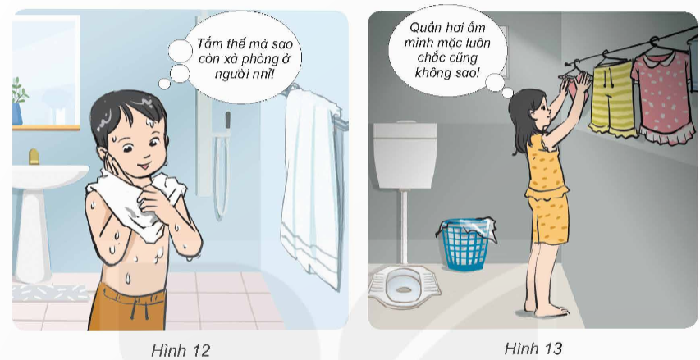
Quan sát hình 12, 13 và cho biết:
- Các bạn làm chưa đúng điều gì?
- Cách làm đúng để giữ vệ sinh cơ thể.

Slide 22
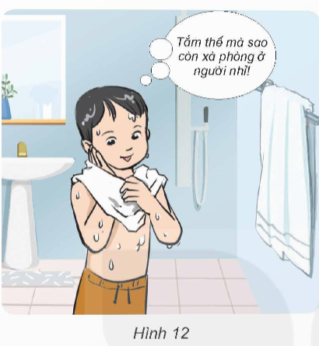
+ Việc làm chưa đúng: sau khi tắm xong mặc quần áo mà vẫn còn xà phòng trên người.
+ Cách làm đúng: xả kỹ cho sạch xà phòng trên người, lau người khô trước khi mặc quần áo.

Slide 23
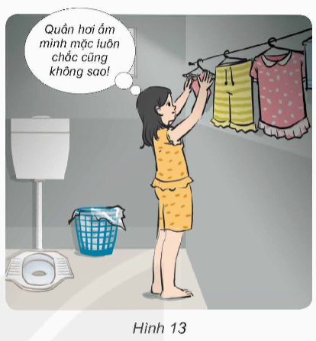
+ Việc làm chưa đúng: có ý định mặc quần áo lót còn ẩm.
+ Cách làm đúng: không dùng quần áo khi còn ẩm, đặc biệt là đồ lót. Cần hong (sấy) khô quần áo trước khi mặc. Mang quần áo ra ngoài chỗ có ánh sáng phơi để diệt khuẩn và nhanh khô.

Slide 24


Slide 25

Đọc thông tin và nêu cách giữ vệ sinh cơ thể của nam và nữ.

Slide 26



Mồ hôi và các chất bài tiết có thể tích tụ ở cơ quan sinh dục nên cần vệ sinh mỗi ngày. Tuy nhiên, không sử dụng các loại xà phòng để rửa vì dễ gây dị ứng, mẩn ngứa cơ quan sinh dục.

Slide 27


